Slide 1

과목명. | 수치해석
담 당. | 이 상 화 교수님
제출일. | 2020년 12월 1일
공과대학. | 컴퓨터소프트웨어학부
학 번. | 2016025969
이 름. | 정지훈

Slide 2
목차
Code
Result

Slide 3
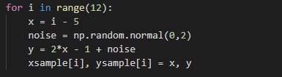

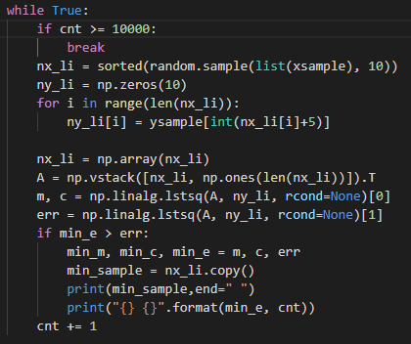
1. Code
기존에 만들었던 -5 ~ 6까지의 x에 평균이 0이고 분산이 2인 정규분포의 noise를 더했습니다.
12개의 Sample에서 6개를 무작위로 뽑는 것은 12C6이므로 대략 1000입니다. 따라서 그것의 횟수를 넘는 10000개의 무작위 data를 뽑았습니다.
뽑은 6개의 sample에 대해 ransac을 적용하면서 err가 가장 적은 계수 값 m, c를 얻었습니다.

Slide 4
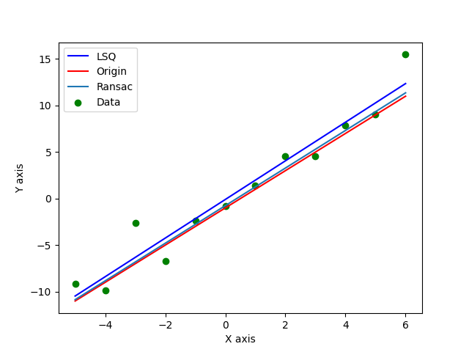
2. Results
LSQ의 함수는 y = 2.0753 * x – 0.0929 입니다.
RANSAC의 함수는 y = 2.02 * x – 0.7584 입니다.
마지막 data가 Origin에 비해 크게 오차가 났었기에 이것을 포함한 LSQ보다 이것을 제외한 RANSAC이 더 y = 2*x – 1에 근사한 것을 볼 수 있습니다.
소수 Data의 Noise가 큰 경우에는 RANSAC이 적합하고 모든 Data들의 Noise가 적다면 사용되는 Data 양 차이로 생기는 정교함으로 인해 LSQ가 적합합니다.

